Slide 1
Zdravé a nezdravé jídlo
Podnadpis

Slide 2
Zdravé jídlo
zelenina
ovoce
cereálie
mléčné výrobky

Slide 3
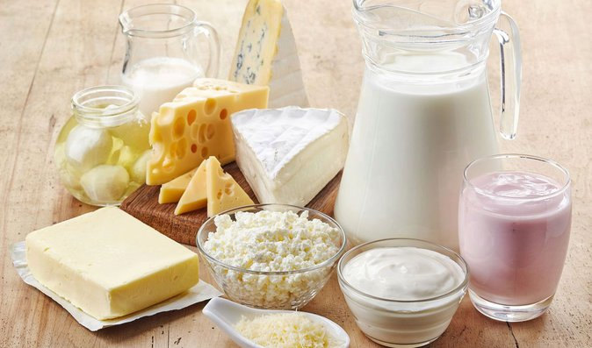
Mléčné výrobky
mléko
kefír (fermentované mléko)
sýr
máslo (butter)
tvaroh (Cottage cheese)
plnotučné (full fat)
polotučné (half fat)
nízkotučné (low fat)

Slide 4
Nezdravé jídlo
smažené jídlo
tučné jídlo
velké porce
fastfood

Slide 5
Pikantní jídlo
aka ostré (sharp), kořeněné (kořen = root → koření = spice)

Slide 6
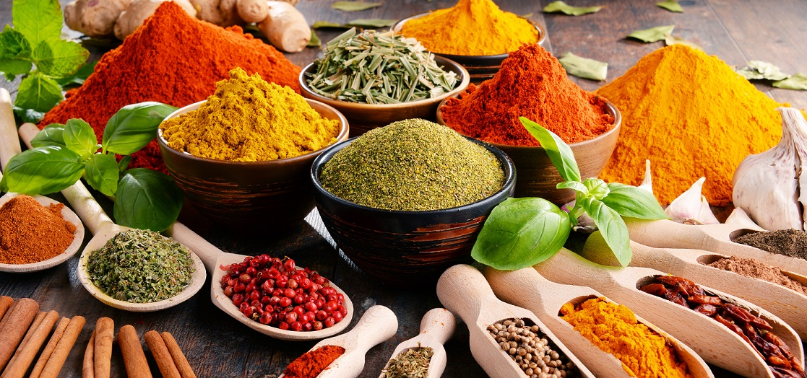
Koření

Slide 7
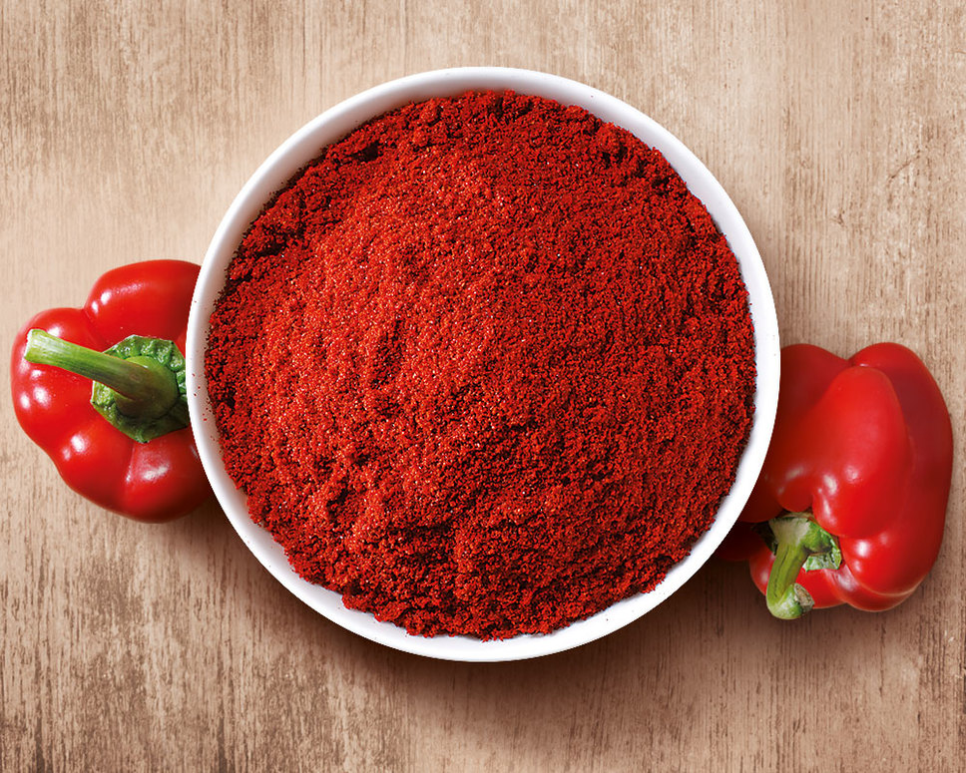
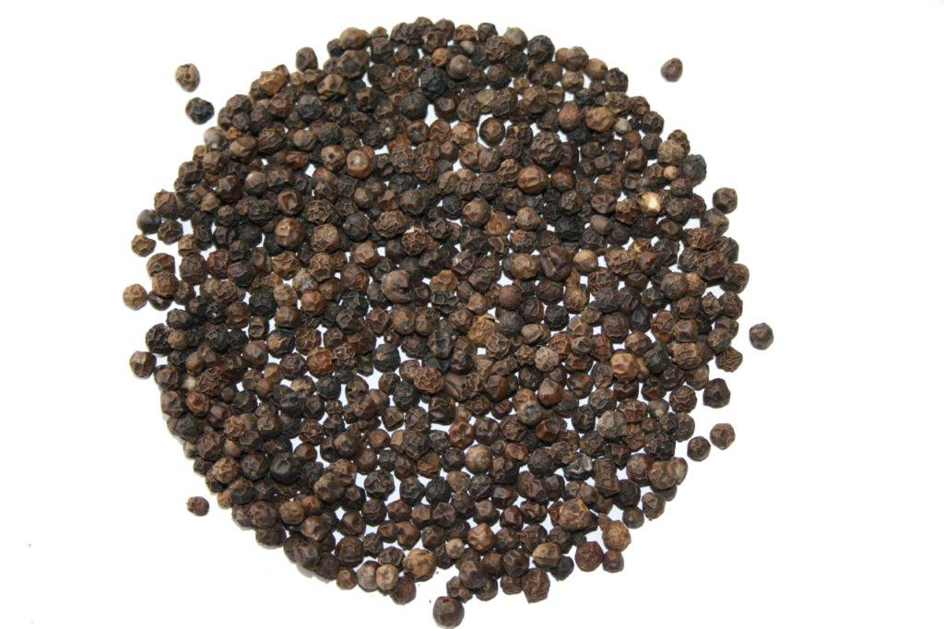
Základní koření
pepř
paprika

Slide 8
další koření
chilli
kurkuma
šafrán
oregano
bazalka
tymián
majoránka
česnek

Slide 9
České jídlo
nezdravé?
tučné
málo zeleniny

Slide 10
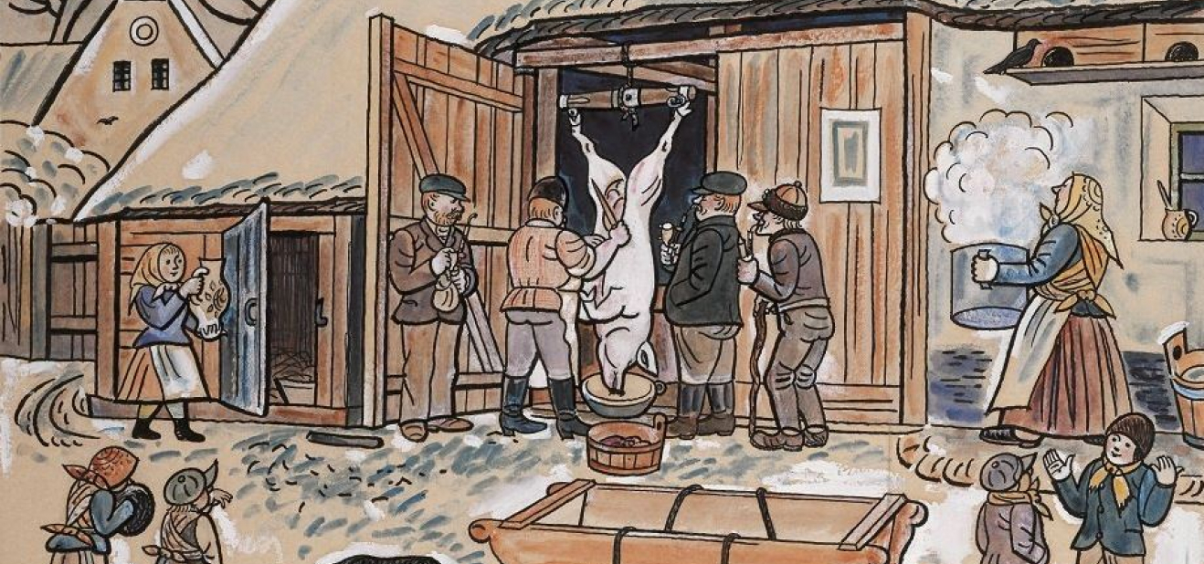
Tradiční české jídlo: zabijačka

Slide 11
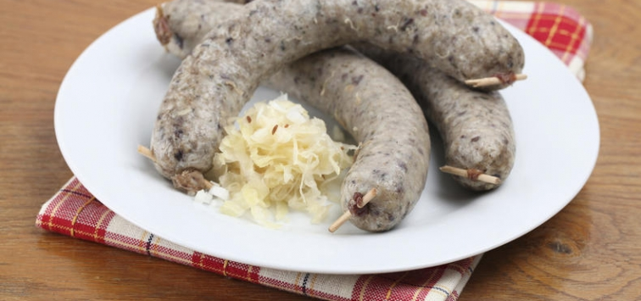
Jitrnice (maso + játra + koření ve střevu)

Slide 12
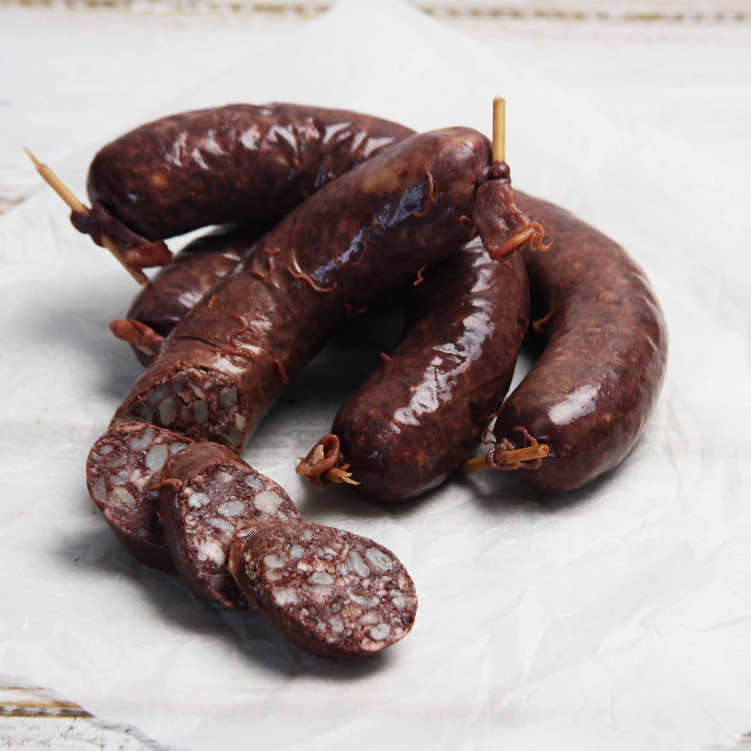
Jelito (maso + krev + kroupy [groats]

Slide 13
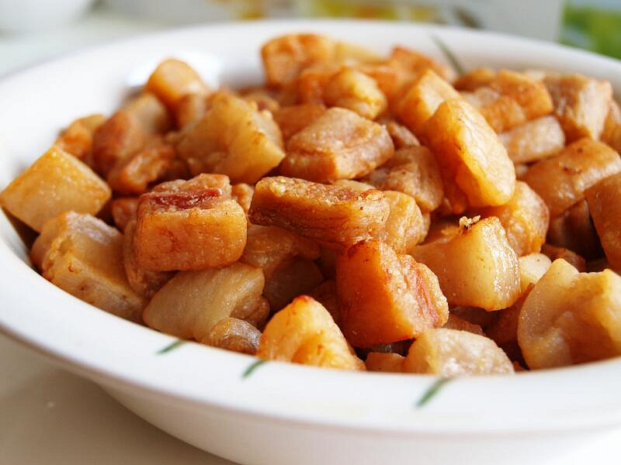
škvarky (vepřový tuk smažený ve vepřovém tuku)

Slide 14
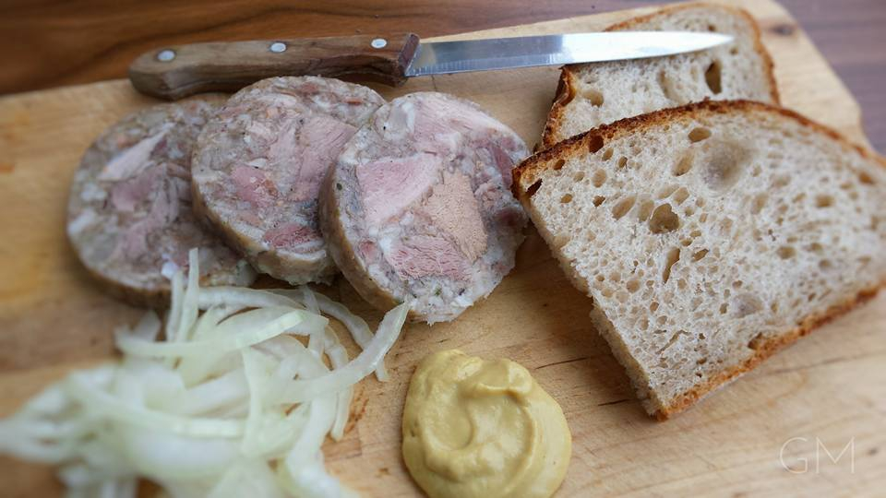
tlačenka (všechno možné v želatině)

Slide 15
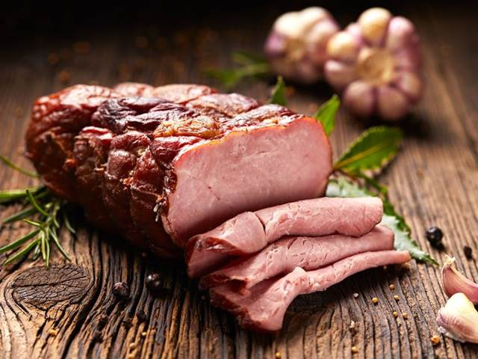
uzené maso (smoked)

Slide 16
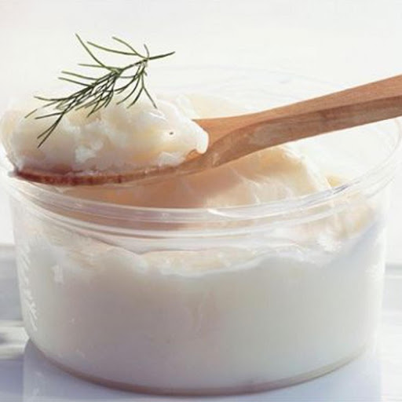
sádlo (vepřový tuk)

Slide 17
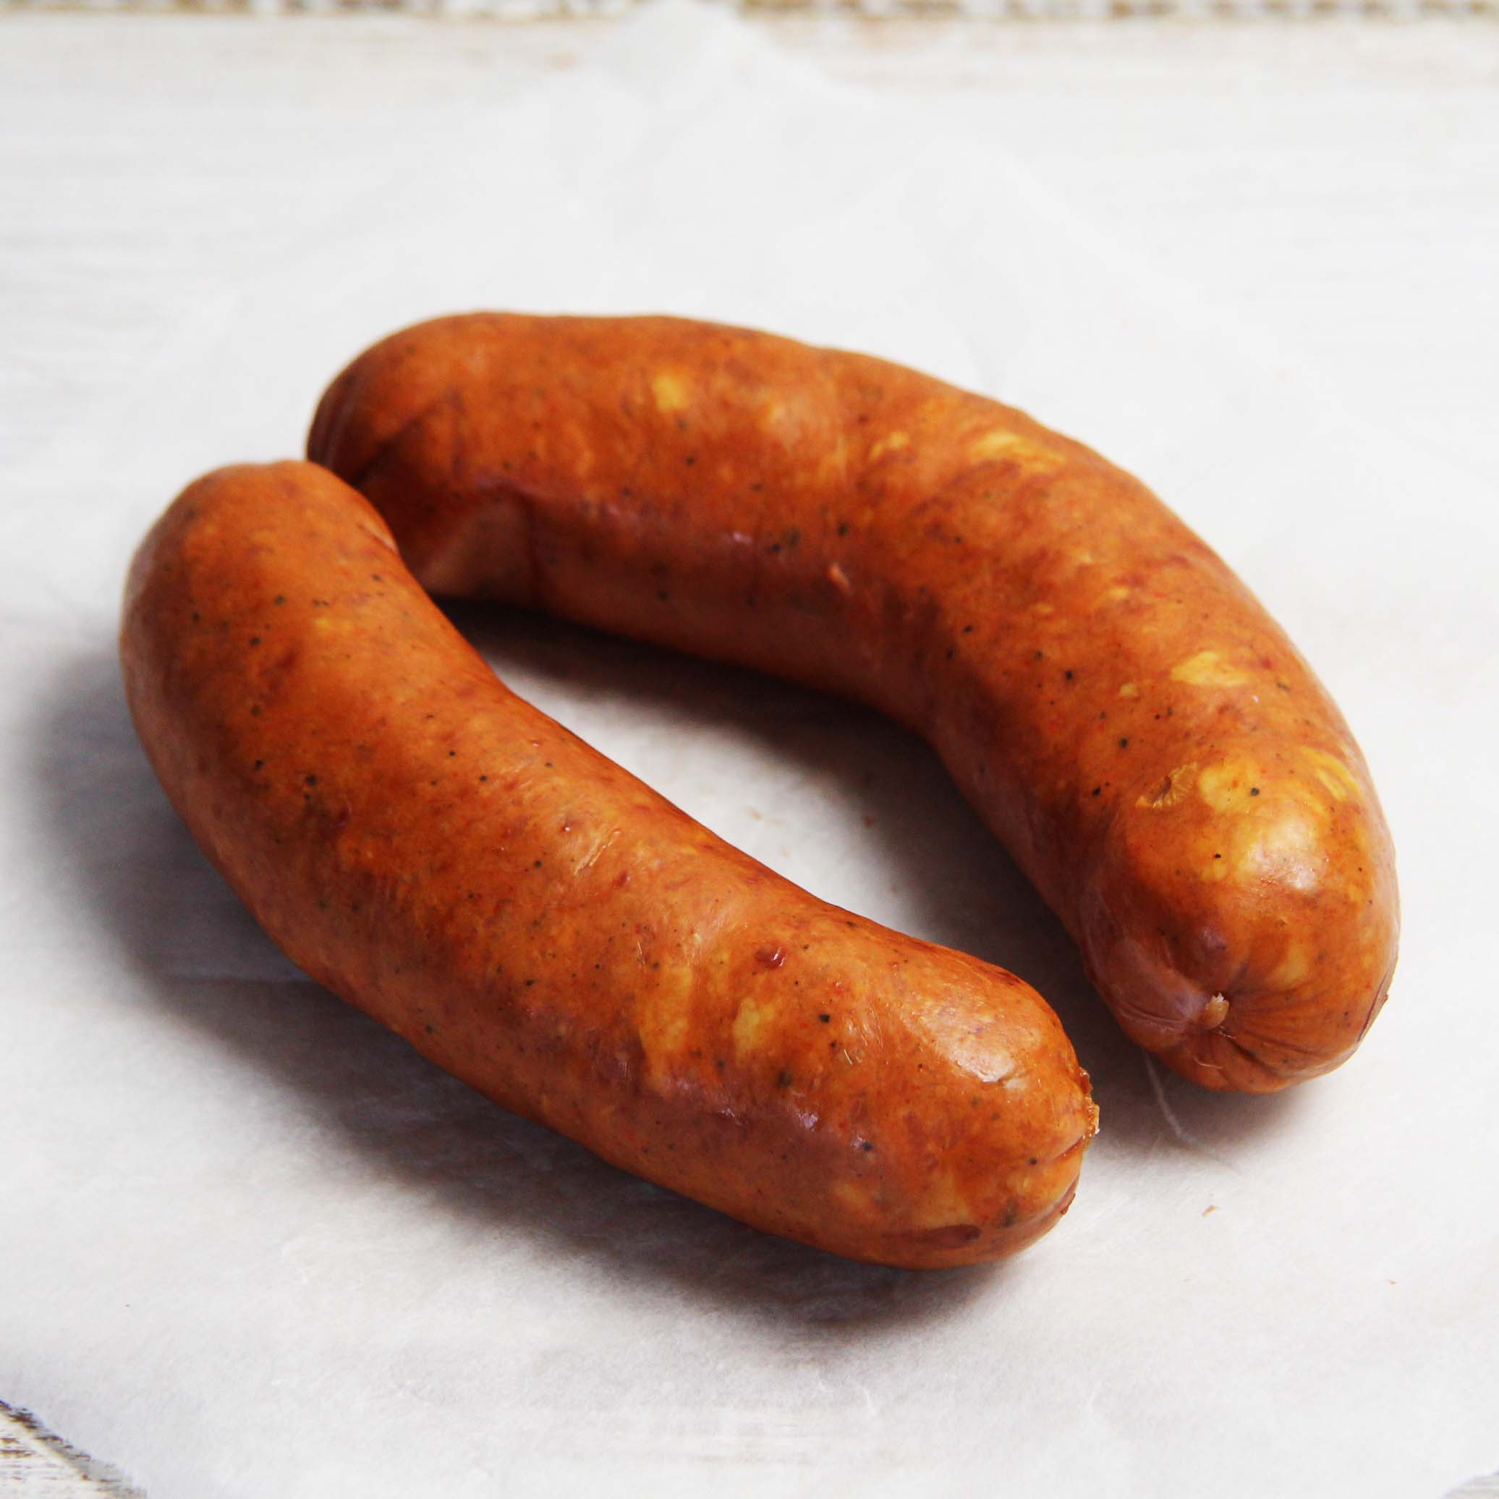
klobása

